Slide 1
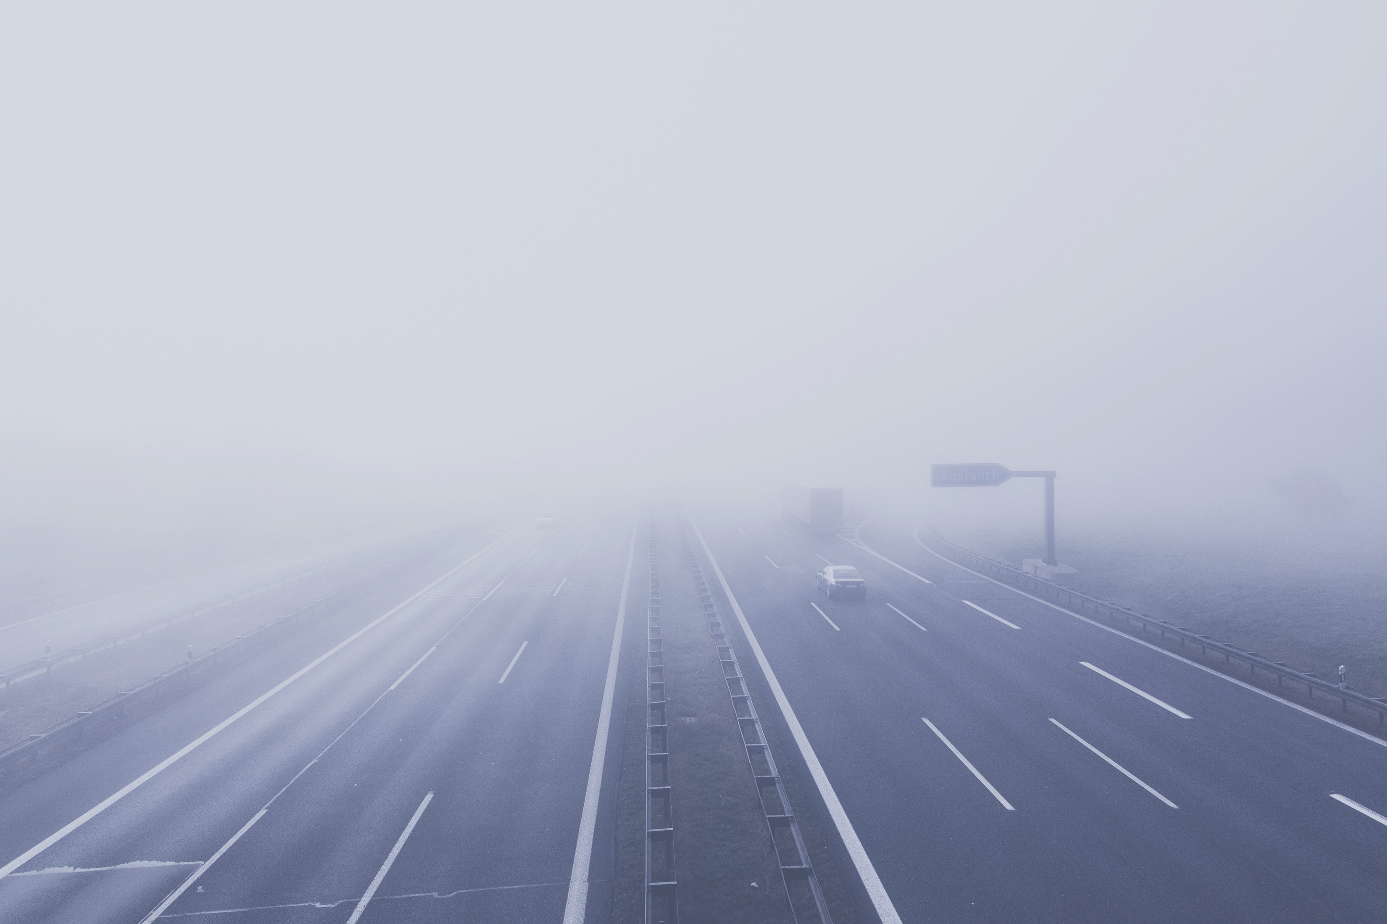

PAMIATKY NÁŠHO MESTA
PAMÁTKY NAŠEHO MĚSTA
eTwinning projekt 2023

Slide 2
V tomto projekte budeme spoločne spoznávať kultúrne pamiatky a zaujímavosti našich miest a obcí pomocou zašifrovaných odkazov, hádaniek a obrázkov.

Slide 3
Partnerské školy:
MŠ Nad parkem, Zbraslav, ČR
ZŠ Okružná 643, Zruč nad Sázavou, ČR
MŠ sv. Jakuba, Veľký Šariš, SR
MŠ Vinohradnícka 32, Limbach, SR

Slide 4
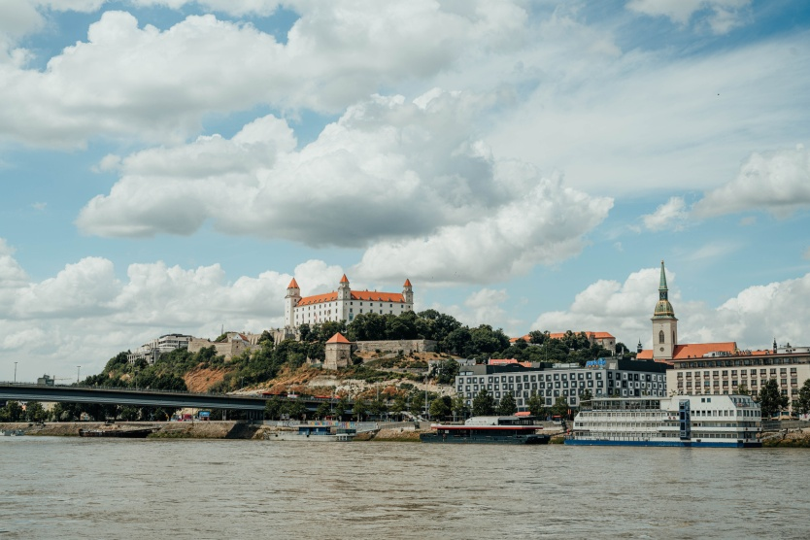
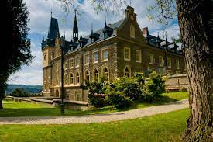
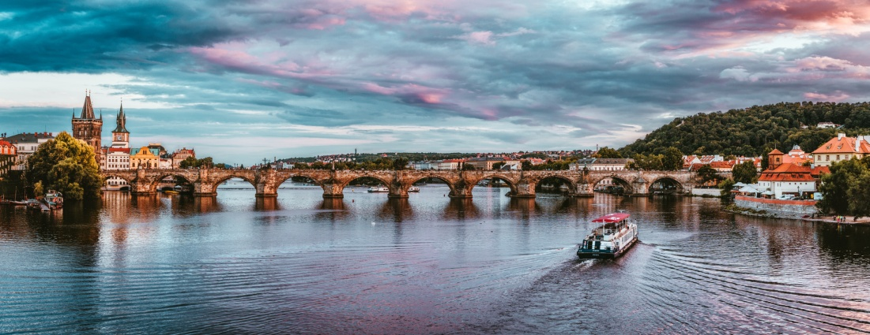
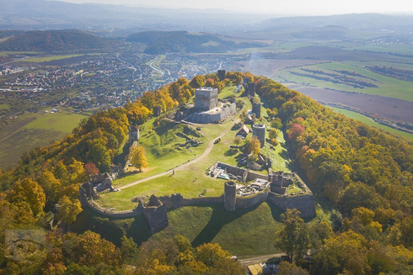
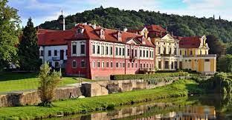
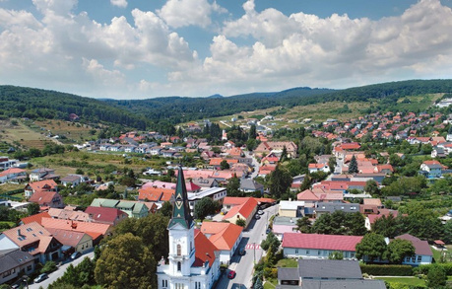
Ďakujeme Vám za spoluprácu.
Soňa Mazúrová, MŠ Limbach

